Slide 1
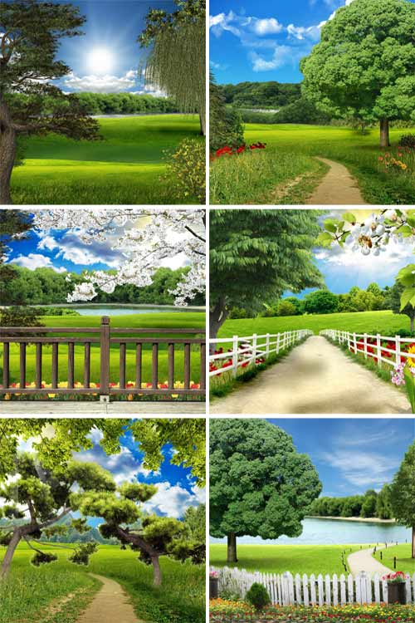
ЗЕМЛЯ – наш общий дом.
ПОДГОТОВИЛА: Корнева Л.В.
воспитатель

Slide 2
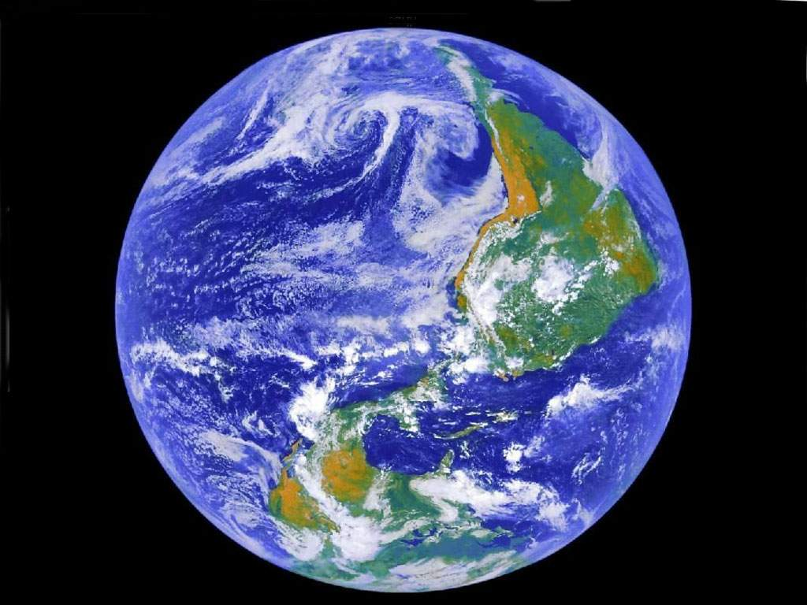
Земля –наш общий дом.

Slide 3
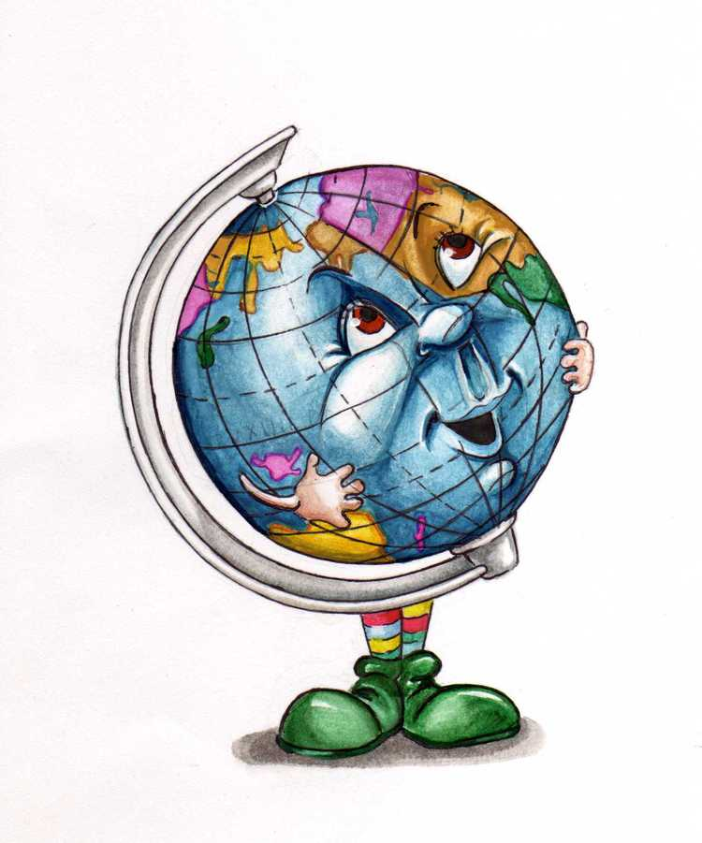

Slide 4
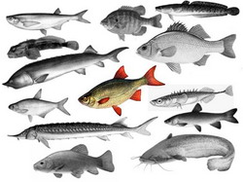
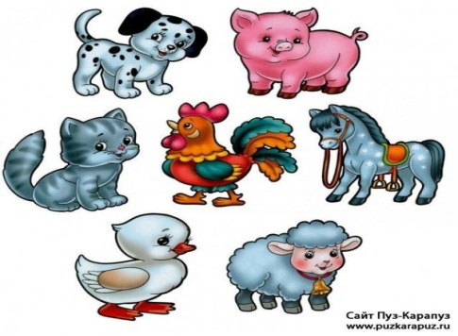
КОМУ В ПРИРОДЕ НУЖНА ВОДА

Slide 5
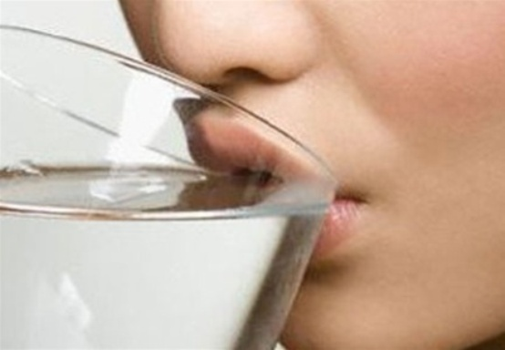
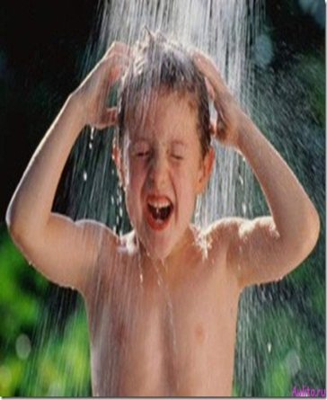
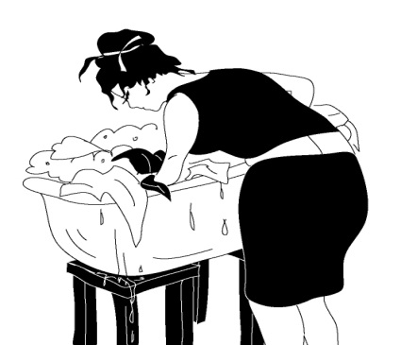
КАК ЧЕЛОВЕК ИСПОЛЬЗУЕТ ВОДУ

Slide 6
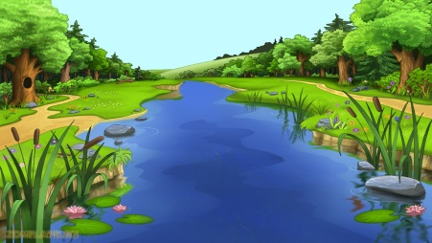
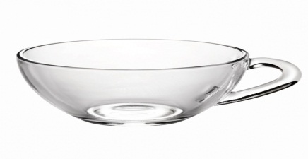
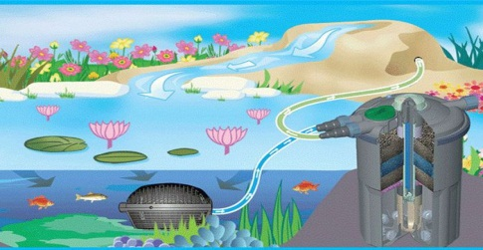
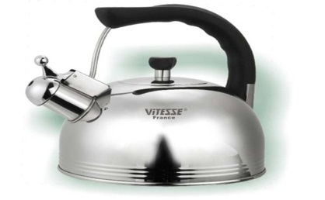
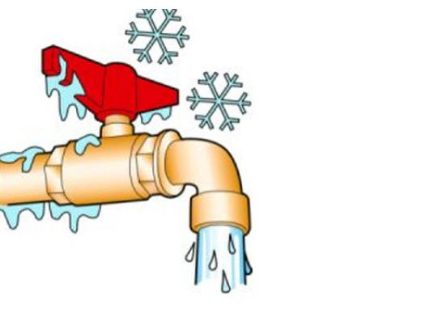
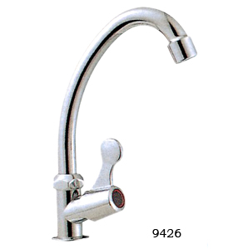
ПУТЬ ВОДЫ К НАШЕМУ СТОЛУ

Slide 7
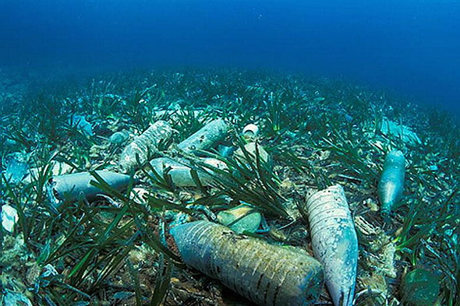
РЕКА ГЛАЗАМИ ПОДВОДНЫХ ЖИТЕЛЕЙ

Slide 8
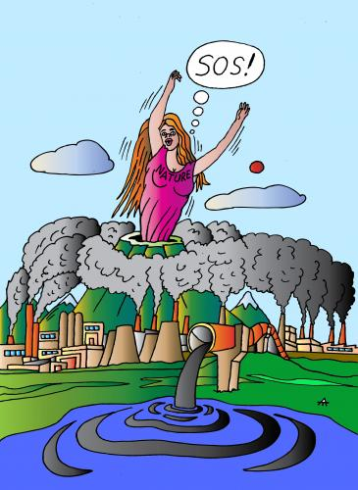
SOS!!!

Slide 9
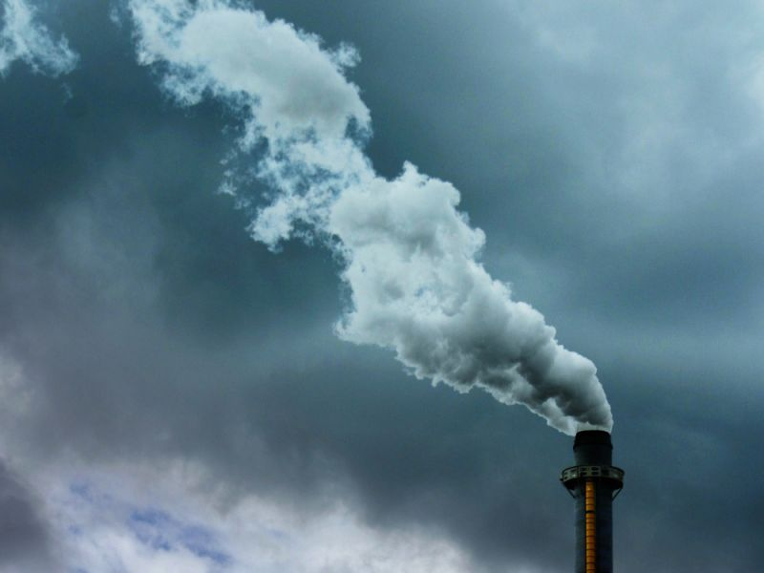
Заводские трубы

Slide 10
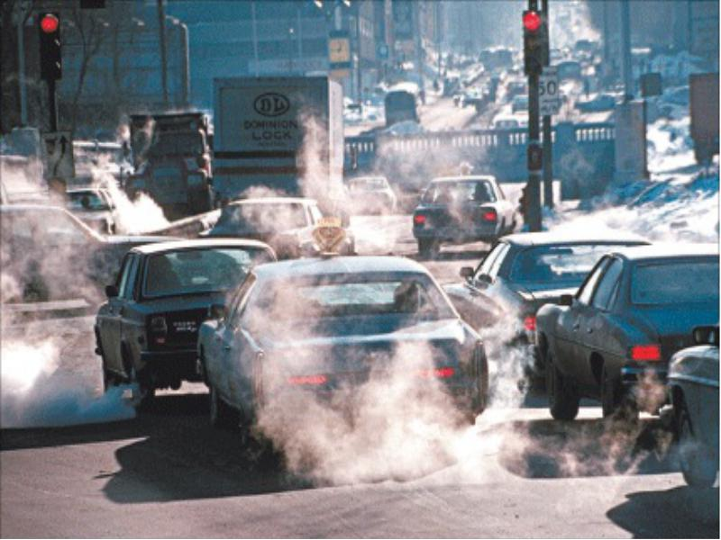
Выхлопные газы автомобилей

Slide 11
Правила поведения на природе!
Не ломать ветки деревьев.
Не топтать цветы.
Не кричать, не включать громкую музыку.
Не разорять птичьи гнезда.
Не ловить насекомых.
Не разжигать костры.
Содержать реки, озера, пруды в чистоте и порядке, не засорять природные водоемы.

Slide 12
СПАСИБО ЗА ВНИМАНИЕ!

